Slide 1
Programa „eTwinning“ – Europos švietimo bendruomenė
2015 11-19
Danguolė Olbutienė

Slide 2
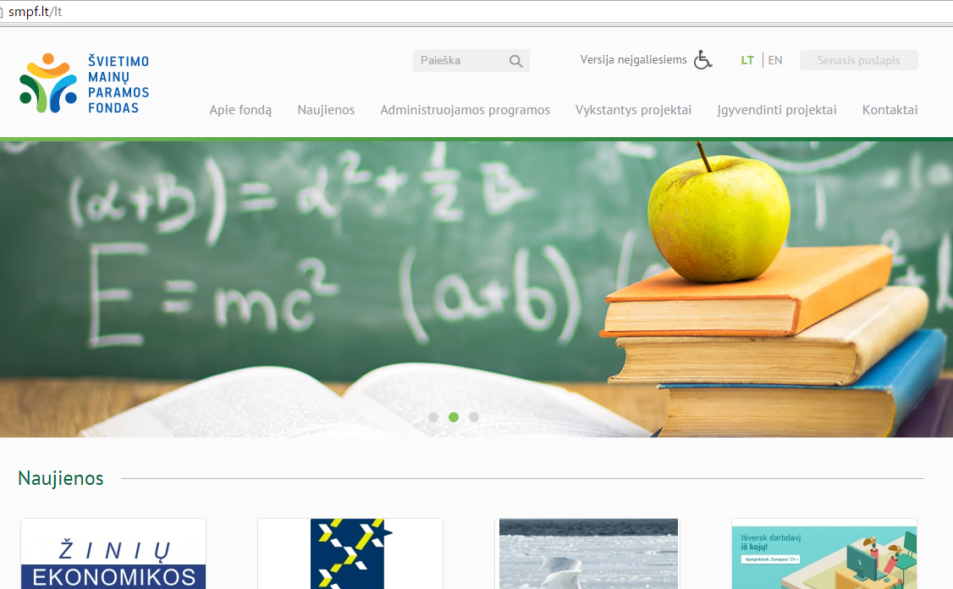
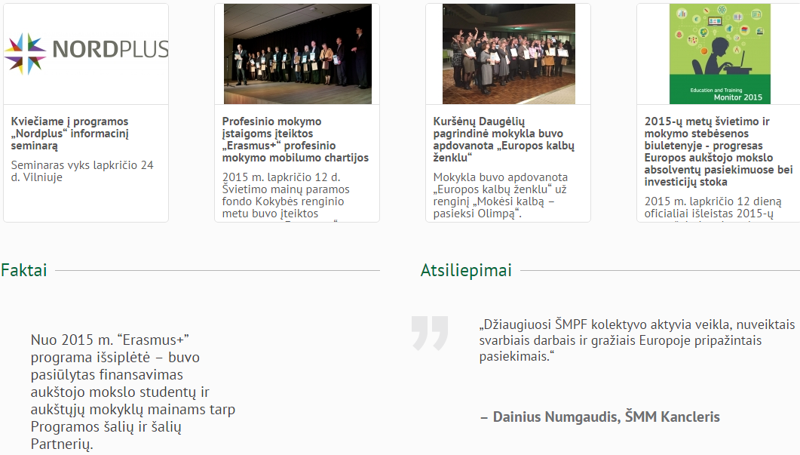
www.smpf.lt

Slide 3
Administruojamos programos
Švietimo mainų paramos fondas administruoja „Erasmus+“ bei „Mokymosi visą gyvenimą“ programas ir kitas Europos Komisijos ir Lietuvos Respublikos Vyriausybės finansuojamas iniciatyvas švietimo ir profesinio mokymo srityje.

Slide 4
Erasmus+
Programa Erasmus+ pakeitė 2007-2013 m. veikusią Mokymosi visą gyvenimą programą;
Ši programa remia trijų tipų vienas kitą papildančias pagrindines veiklas:
Tarpvalstybinį ir tarptautinį pavienių asmenų mobilumą mokymosi tikslais;
Švietimo institucijų bendradarbiavimą, skirtą naujovių ir naujovių ir gerosios patirties sklaidai;
Bei bendradarbiavimą su jaunimo organizacijomis iš trečiųjų šalių

Slide 5
Nordplus
Nordplus yra Šiaurės šalių ministrų tarybos programa, skirta Šiaurės ir Baltijos šalių bendradarbiavimui švietimo srityje;
programa siūlo įvairias veiklas ikimokyklinio ugdymo institucijoms, mokykloms, kolegijoms, universitetams, suaugusių švietimo institucijoms ir kt. organizacijoms, dalyvaujančioms švietimo ir mokymosi visą gyvenimą projektuose;
Remiamos mobilumo veiklos (ne mažiau kaip dvi partnerių institucijos iš dviejų skirtingų programoje dalyvaujančių šalių) ir projektai (ne mažiau kaip trys partnerių institucijos iš trijų skirtingų šalių).

Slide 6
Valstybinės stipendijos
Valstybinės stipendijos ir išmokos skiriamos
studijoms,
mokslinėms stažuotėms
ir vasaros kursams pagal bendradarbiavimo sutartis švietimo, mokslo ir kultūros srityse ir užsienio valstybių siūlomas stipendijų programas.

Slide 7
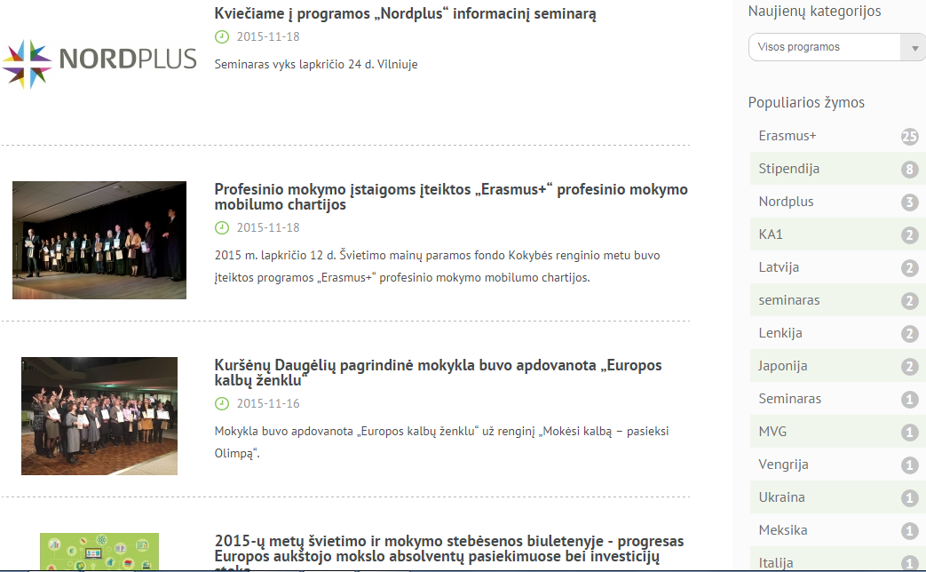
Skaitykite fondo naujienas

Slide 8
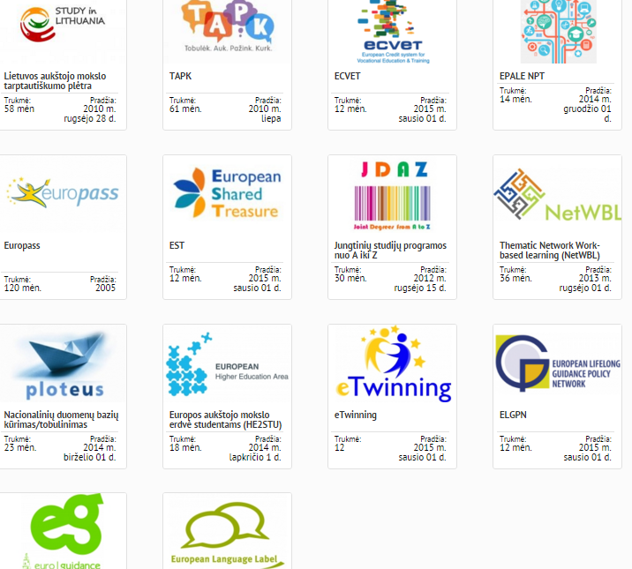
Vykstantys projektai
Susipažinkite su šiuo metu vykstančiais projektais

Slide 9
Programa „eTwinning“
Europos mokyklų bendruomenė
Portalas www.etwinning.net yra nemokama ir saugi platforma mokytojams, skirta bendrauti, vystyti bendradarbiavimo projektus ir dalintis idėjomis visoje Europoje;
Profesinio tobulėjimo galimybės;
Pagalba mokytojui.

Slide 10
Portalas www.etwinning.net

Slide 11
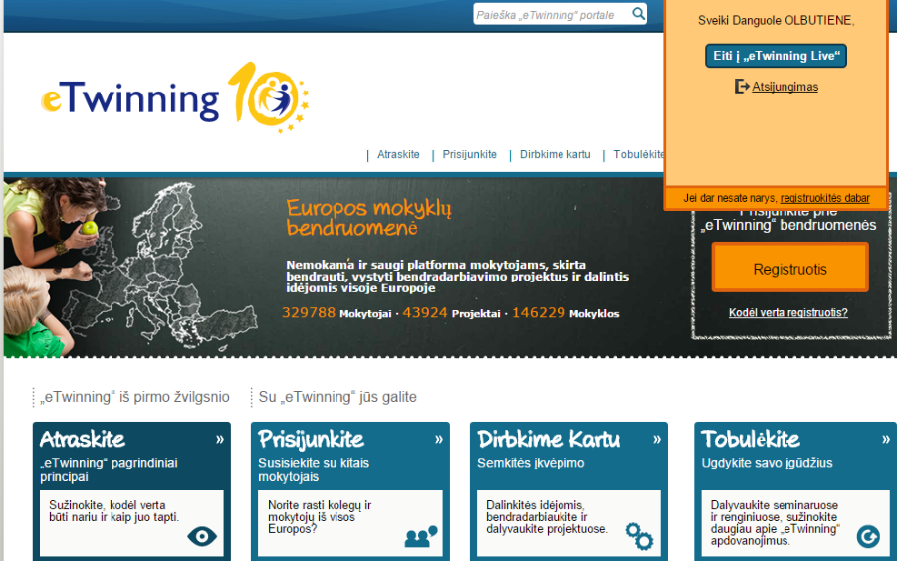
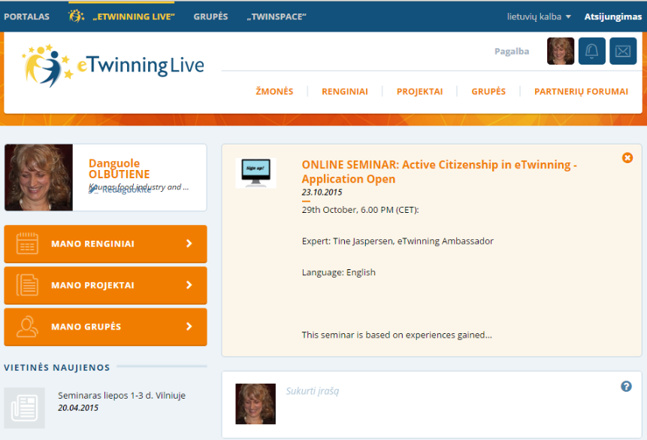
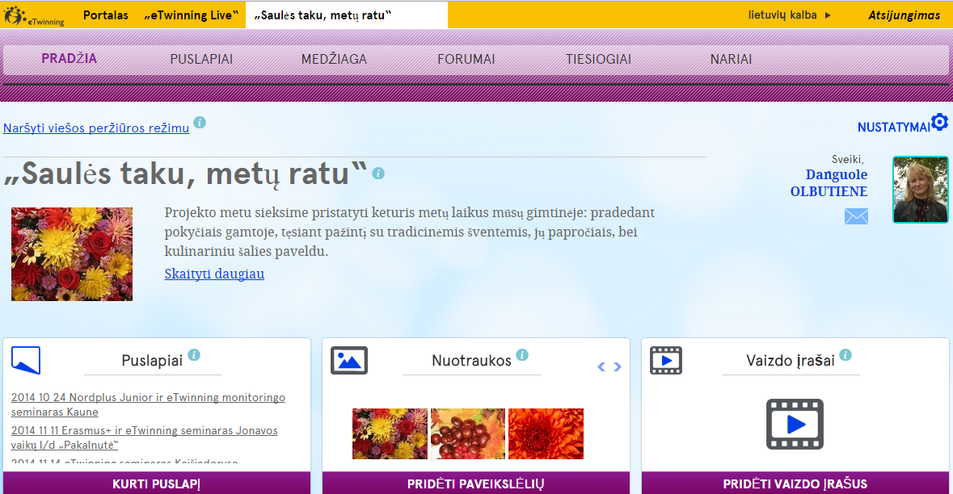
Portalo įrankiai
3 portalo įrankių grupės

Slide 12
Ko reikia sėkmingai veiklai
Bendravimas ir bendradarbiavimas;
Noras;
Laikas;
Gera idėja;
Darbo kompiuteriu įgūdžiai;
Elementarios užsienio kalbų žinios;
Tinkami IRT įrankiai

Slide 13
Integracija į ugdymo turinį
Yra temų, kurias įgyvendinant projektinės veiklos metu, gali būti pasiekiama geresnių rezultatų:
Projektinė veikla susijusi su pamokos mokymo medžiaga;
Aiškiai išdėstyti pamokos uždaviniai;
Būtinas projekto užbaigtumas ir įvertinimas;
Svarbus IT vaidmuo.

Slide 14
Idėjos ir praktika
Garso įrašų kūrimas;
Vaizdo pristatymų kūrimas;
Pokalbiai internetu;
Vaizdo konferencijos;
Elektroninių leidinių kūrimas;
Internetinių dienoraščių kūrimas...

Slide 15
Idėjų kraitelė
Šalies kultūra, gyvenimo stilius, laisvalaikis;
Mūsų miestas- mūsų atspindys;
Liaudies dainų lobynas (mokosi dainų savo ir partnerių kalbomis, jas įrašo, organizuoja dainų pristatymus, plečia akiratį apie savo ir kitų tautų kultūrą);
Mitybos skirtumai (patiekalų nuotraukos ir receptai);
Mėgstamiausias rašytojas
Knyga mano gyvenime
Muzika mano gyvenime ....

Slide 16
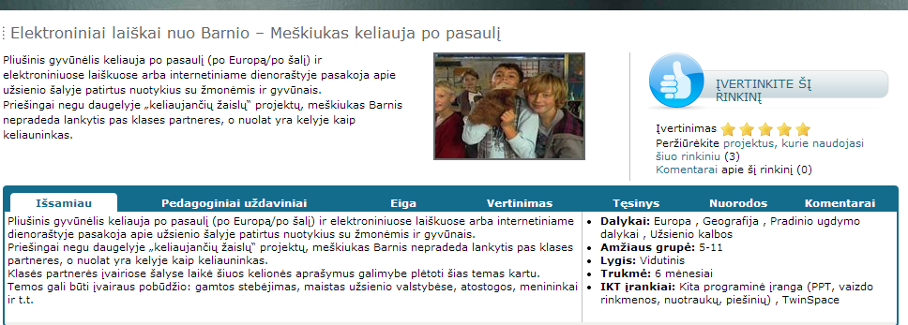

Slide 17
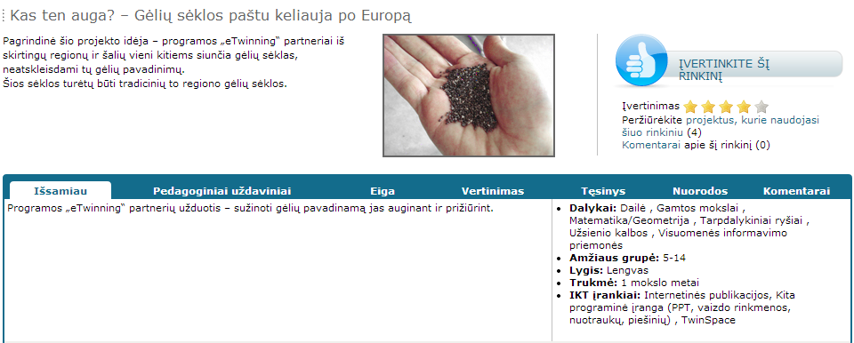

Slide 18
http://www.etwinning.net/lt/pub/collaborate/kits/detail.cfm?id=181&klang=lt&lang=lt#details

Slide 20
Europos „eTwinning“ apdovanojimai 2016 (1)
Konkurse gali dalyvauti projektai, gavę europinį kokybės ženklelį bet kuriais projekto veiklos metais.
Tik tie projekto partneriai, kuriems buvo suteiktas europinis kokybės ženklelis, gali teikti paraišką ir laimėti europinį apdovanojimą.
Visi projektai turi parodyti, kad jie vykdė aktyvią veiklą 2014-2015 mokslo metais.

Slide 21
Europos „eTwinning“ apdovanojimai 2016 (2)
Projektai gali teikti paraišką „eTwinning“ apdovanojimų konkursui tik vieną kartą, tačiau tie projektai, kurie laikui bėgant akivaizdžiai patobulėjo, gali teikti paraišką antrą kartą Nacionalinėms paramos tarnyboms pritarus.
Paraiškas galima teikti iki 2015 m. gruodžio 12 d.
„eTwinning Live“ atsidarę projektų skyrelį, veiksmų sąraše po projekto aprašymu rasite nuorodą.

Slide 22
Trys apdovanojimai
skirti projektams, kuriuose dalyvauja šių amžiaus grupių mokiniai:
4-11 metų amžiaus mokiniai
12-15 metų amžiaus mokiniai
16-19 metų amžiaus mokiniai
Kartu su pagrindinėmis „eTwinning“ apdovanojimų kategorijomis yra keletas specialių kategorijų, kurias finansuoja kitos organizacijos.

Slide 23
Specialiosios kategorijos
Ispanų kalbos apdovanojimas
Prancūzų kalbos apdovanojimas
Marie Skłodowska Curie apdovanojimas
Mevlana apdovanojimas už tarpkultūrinį supratimą
Anglų kalbos apdovanojimas
Istorijos ir aukų atminimo apdovanojimas
Viduržemio jūros apdovanojimas
„Peyo Yavorov“ apdovanojimas - projektui, kuris skatina jaunus žmones pamilti skaitymą

Slide 24
www.etwinning.lt

Slide 25
Kodėl verta dalyvauti?
Nemokama prieiga!
Bendruomenės pojūtis.
Saugi aplinka.
Bendradarbiavimo projektai.
Profesinio tobulinimo galimybės.

Slide 26
Dalyvavimas programos „eTwinning“ projektuose - tai vertinga patirtis ir mokytojams, ir mokiniams

Slide 27
Programą „eTwinning“ Lietuvoje administruoja

